Slide 1
信息科技实验一点通
飞乙带你学编程
米思齐团队

Slide 2
第 41 课
兜兜转转

Slide 3
课程目标
理解小车转弯的原理
掌握小车转弯的应用

Slide 4
01
问题提出

Slide 5
想一想
飞乙可以通过拼接积木组装成为小车，组装好之后，飞乙能否实现直行和转弯的功能？

Slide 6
02
探究实践

Slide 7
逻辑梳理
通过板载执行模块里设置飞乙运动方向和速度的模块可以控制飞乙直行和转弯。

Slide 8
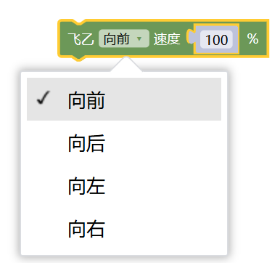
模块列表
板载执行分类

Slide 9
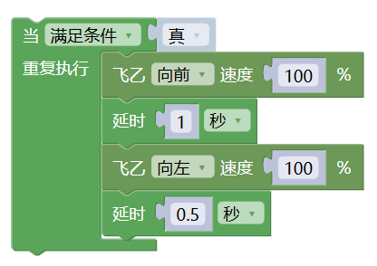
程序演示
编写图中所示的代码，上传程序。当提示“上传成功”之后，查看效果。

Slide 10
03
知识积累

Slide 11

学一学
小车运动
你可能已经注意到了，飞乙可以设为向前、向后、向左、向右。通过观察，我们可以发现当小车设置为向左行驶时，飞乙会向左在原地绕圈。
这是因为当飞乙向左行驶时，左右两个轮子转向相反的方向，并以相同的速度旋转。当两个轮子一起工作时，飞乙就会原地旋转。

Slide 12
04
拓展任务

Slide 13
拓展任务
飞乙已经可以实现直行和走正方形路径了，我们能否控制飞乙进行弧度转向呢？

Slide 14
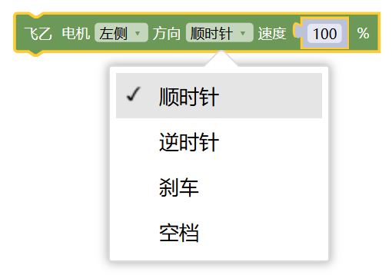
模块列表
板载执行分类

Slide 15
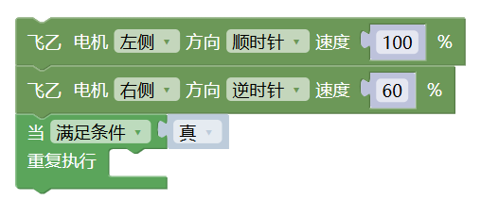
程序演示
编写图中所示的代码，上传程序。当提示“上传成功”之后，查看效果。

Slide 16

学一学
小车运动
如果你想要让飞乙在向前行进的同时又向左转，就需要保证两侧电机之间存在一个速度差。当两个电机的转速不同时，飞乙便可实现转向。
也就是说，当飞乙是向前行驶时，如果左侧转速>右侧转速，车子向右转；如果左侧转速<右侧转速，车子向左转，速度差越大，转弯的幅度也越大。

Slide 17
学一学
小车运动
如果一个电机的转速为0，另一个电机有速度，飞乙便会绕着速度为0的那侧转圈。
如果电机左侧和右侧转向方向相反、速度相同，飞乙便会绕着小车中点在原地旋转。

Slide 18
课后思考
设计一个路线让飞乙从起点驾驶到终点，可以试着在行驶过程中增加一些障碍物。

